Slide 1

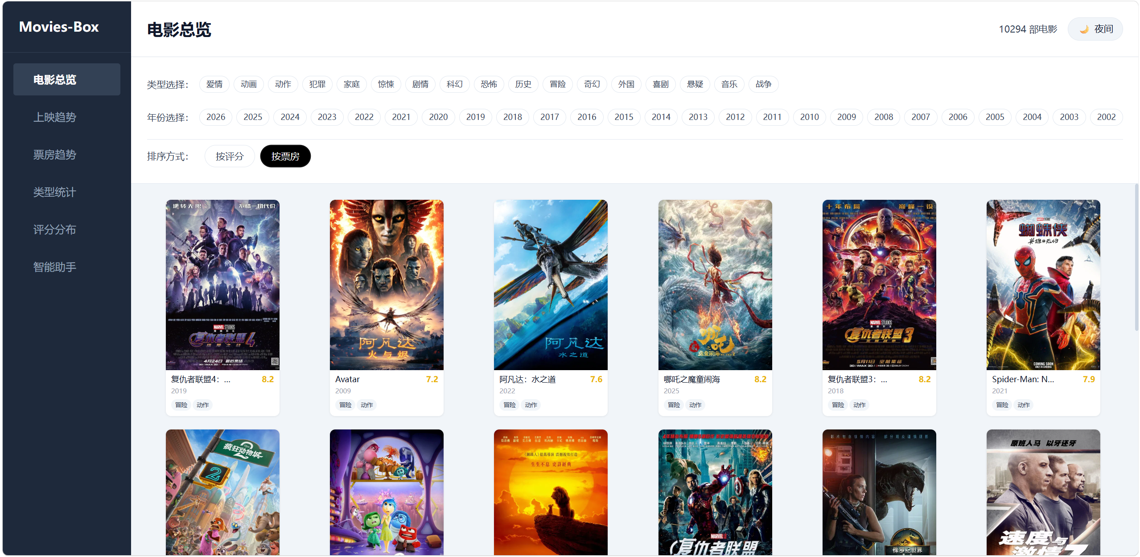

Movies-Box
电影票房数据可视化系统
张瑞淇-20240264

Slide 2
目录
Catalogue
1
项目背景
技术创新
4
Background
Highlights
2
功能总览
AI协作
5
Pain Point
Value
3
界面讲解
总结展望
6
Solution
Teamwork

Slide 3





项目背景
Background
痛点：数据孤岛与高门槛
目标：构建“对话即分析”的智能平台
数据割裂，视图分散
TMDB全球影视库与猫眼中国票房数据相互独立，缺乏统一分析口径，无法形成对市场的全域、连贯认知。
范式重构：从“人找数”到“数找人”
利用自然语言交互打破技术壁垒，让业务人员通过日常对话即可获取深度数据洞察。
全维汇聚：万级数据资产沉淀
整合10,294条电影记录，覆盖2002-2026年票房、评分、主创、类型等全维度数据。
工具复杂，门槛高企
传统BI工具操作繁琐，依赖SQL或专业技能，业务人员难以自主进行灵活的即席分析，响应决策滞后。
智能驱动：Agent与可视化深度融合
基于大语言模型Agent，自动理解用户意图并生成可视化图表，实现“所想即所得”。
打破数据壁垒与技术门槛，让数据成为人人可用的决策利器，驱动影视行业的智能化发展。

Slide 4
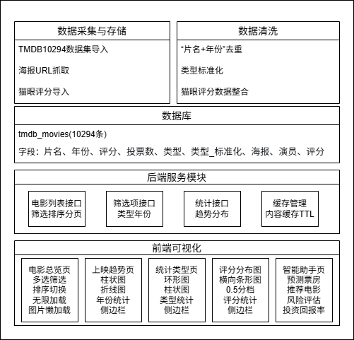
功能总览
Overview of Function
系统采用高内聚低耦合的模块化架构，实现了从底层数据采集、清洗处理到上层展示分析的全链路闭环。各功能模块独立运行、灵活调用，既保障了数据流转的实时性与准确性，也为后续功能迭代和业务扩展提供了坚实的技术底座。
核心模块 | 关键能力 | 典型场景
数据展示 | 多维度组合筛选、实时排序、无限滚动加载、详情弹窗联动 | 快速检索“2020年后评分>8.0的硬核科幻片”并查看详情
可视分析 | 集成柱状/折线/饼图/雷达图，支持票房趋势与占比统计 | 直观分析“近5年中国内地票房年度趋势及类型占比变化”
AI智能交互 | NLP自然语言理解、协同过滤推荐、票房智能预测模型 | 语音指令：“帮我推荐类似《盗梦空间》的烧脑电影”
系统管理 | 明暗模式自动切换、本地缓存管理、用户偏好云端同步 | 夜间浏览自动切换深色护眼主题，缓存机制提升加载速度
Notes:
解决方案1：基于统计规则和分组降维的涉诈评估体系
解决方案2：基于LLM和数据可视化的可解释知识研究
解决方案3：涉诈数据动态检测与自迭代更新系统研发

Slide 5

核心功能界面介绍
Introduction to Core Functional Interfaces
电影总览页
可视化分析
电影详细弹窗
AI智能助手
多维组合筛选：类型/年份自由组合
智能一键排序：评分/票房/上映时间
极致性能体验：无限滚动+图片懒加载
动态交互反馈：卡片悬停与弹窗交互
夜间

Slide 6
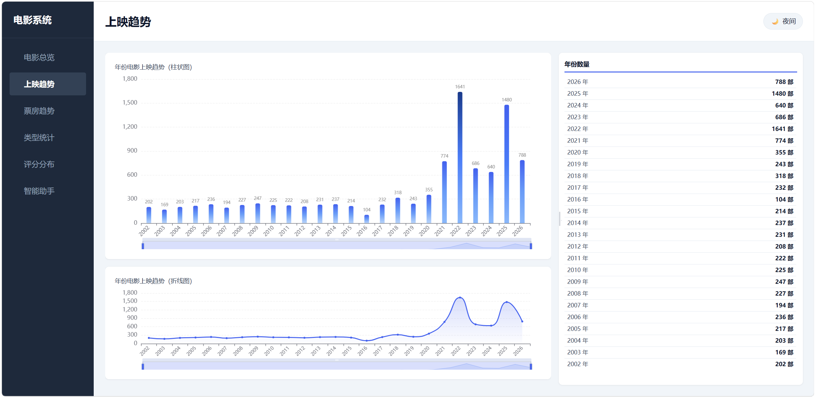
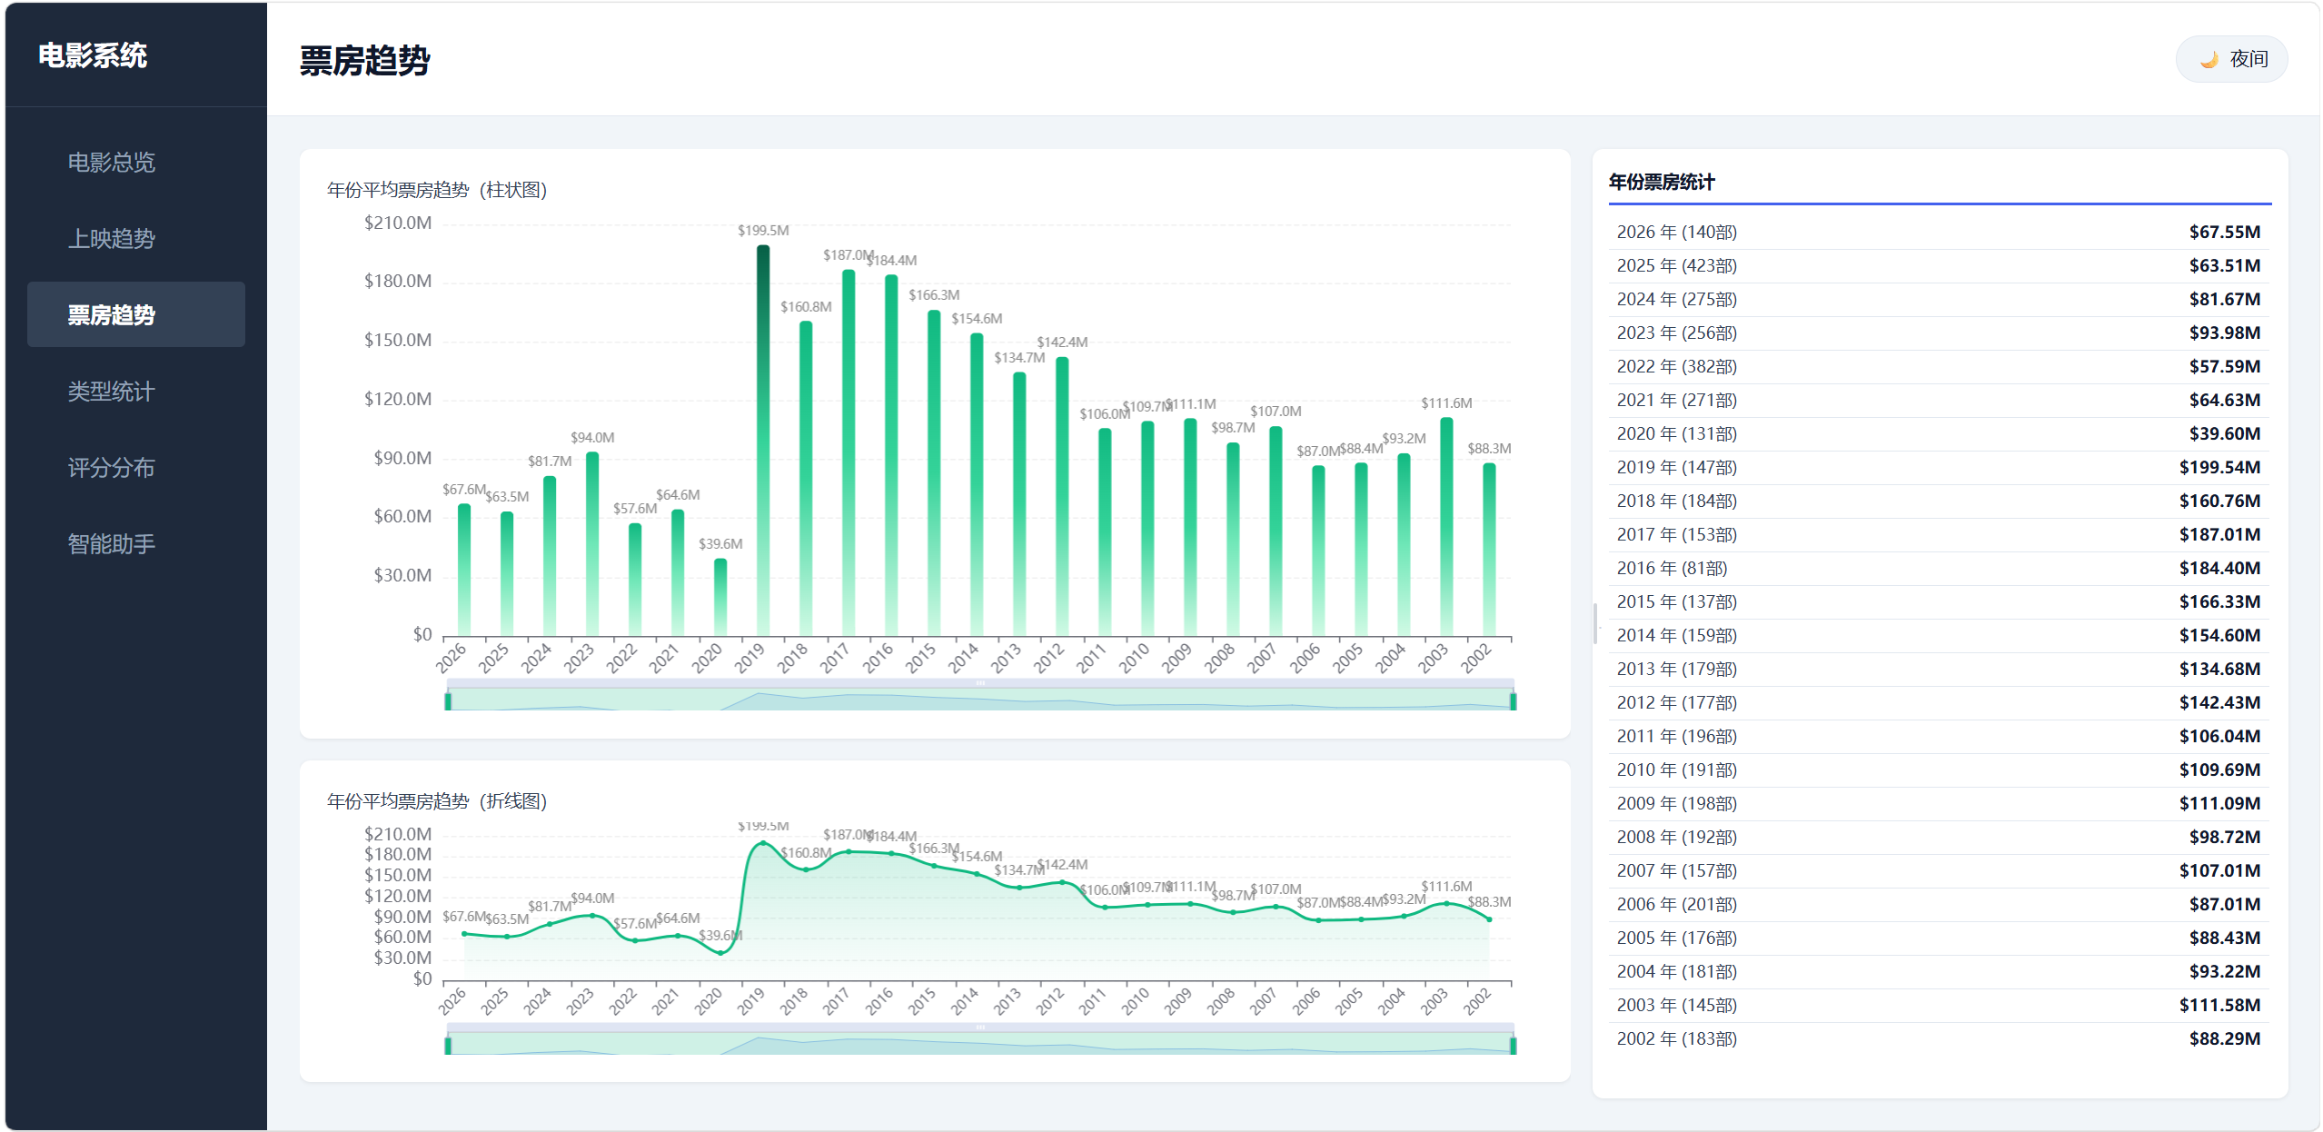
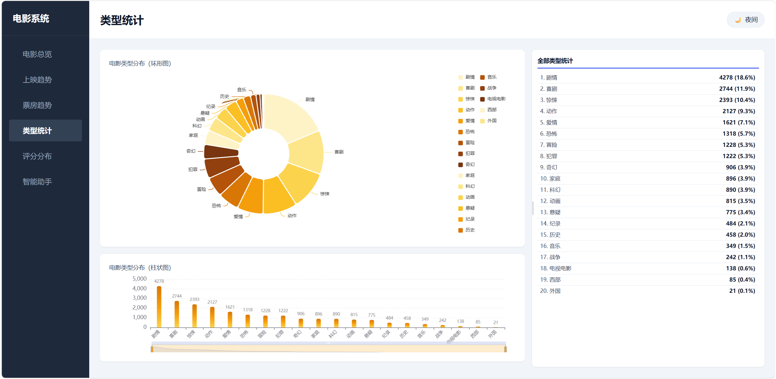
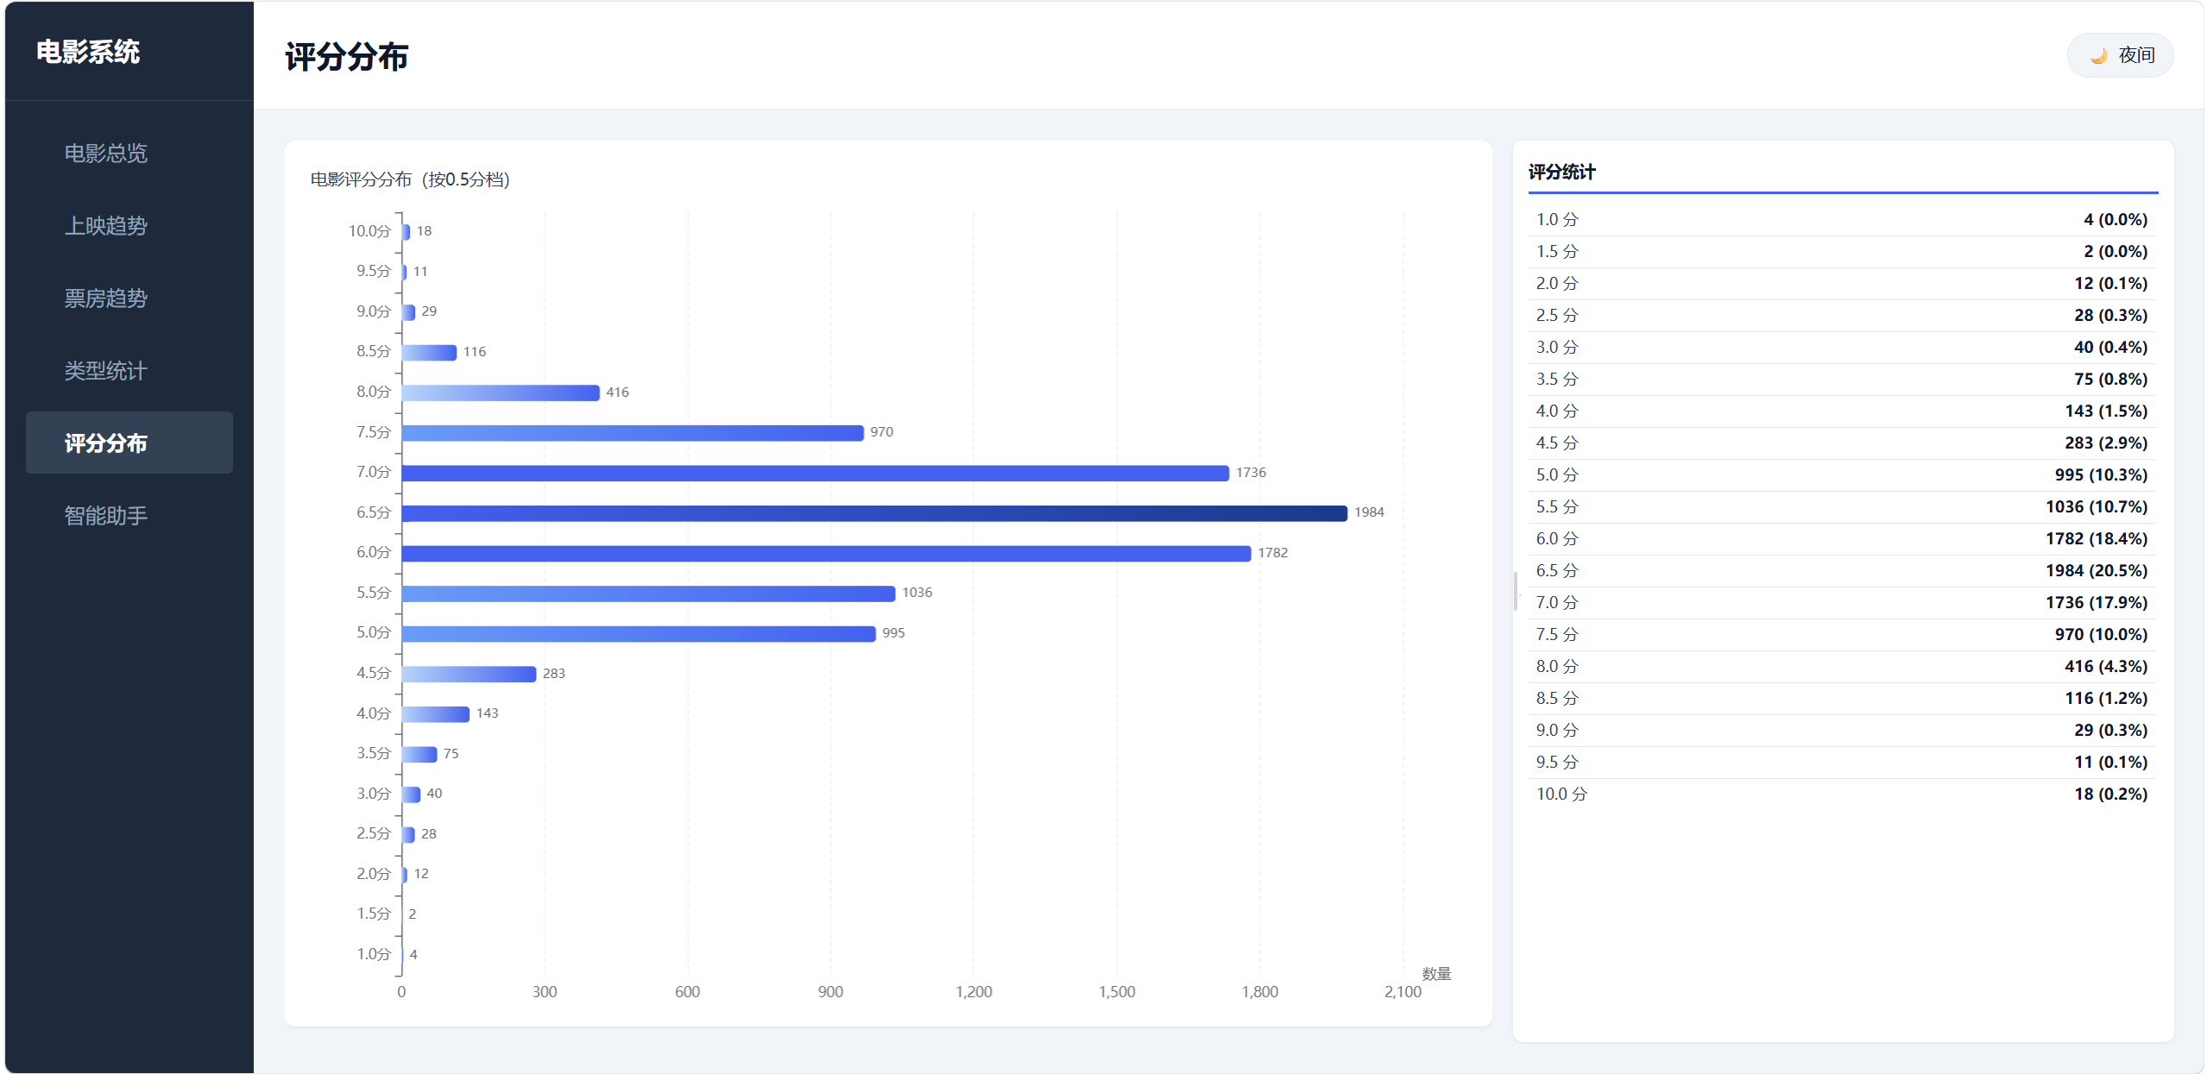
核心功能界面介绍
多维度图表洞察
Introduction to Core Functional Interfaces
通过四类核心图表，实现全局趋势与明细数据的实时联动，兼顾宏观概览与微观溯源。
电影总览页
可视化分析
电影详细弹窗
AI智能助手
夜间

Slide 7
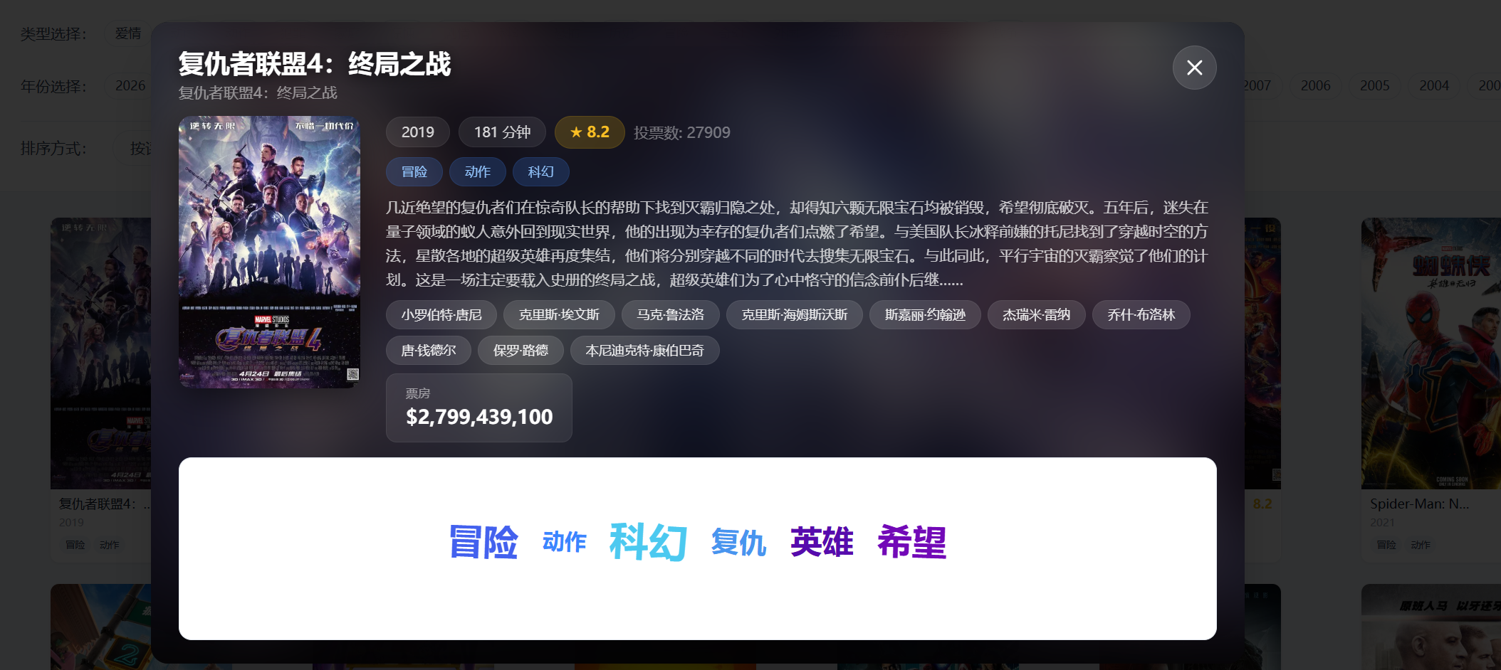
核心功能界面介绍
Introduction to Core Functional Interfaces
沉浸布局与智能聚合
采用双层布局，背景海报高斯模糊叠加蒙版营造影院氛围，前景高通透卡片承载核心信息，形成清晰视觉层级。集成片名、评分、AI翻译简介等多维信息，智能处理票房数据，无记录时自动展示“暂无票房”，保障信息完整性。
轻量交互词云
纯CSS实现词云效果，提取简介关键词并随机分配字号与配色，支持自动换行与悬停交互，无需第三方依赖，实现毫秒级渲染。
电影总览页
可视化分析
电影详细弹窗
AI智能助手
夜间

Slide 8
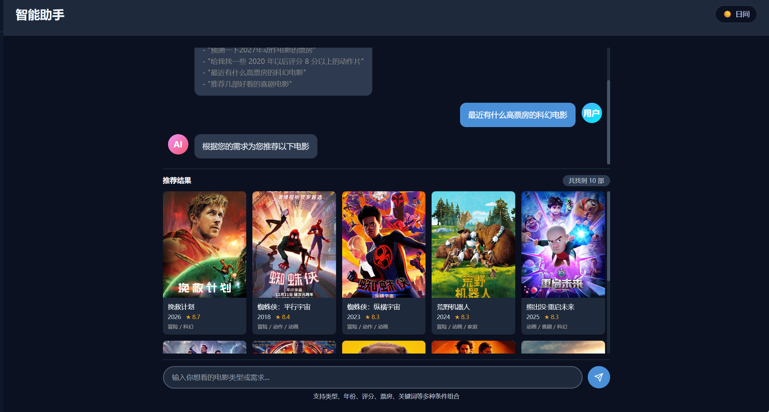
核心功能界面介绍
Introduction to Core Functional Interfaces
自然语言驱动：一句话完成数据检索用户无需手动配置筛选器，像聊天一样输入需求即可自动检索电影。
端到端全自动调用：链路从自然语言到SQL查询再到结果渲染，全程自动化，用户零操作。
模糊推荐与精准筛选双支持：既能理解"类似《盗梦空间》"的模糊语义，也能处理"2020年后高分科幻片"的精确条件。
电影总览页
可视化分析
电影详细弹窗
AI智能助手
夜间

Slide 9
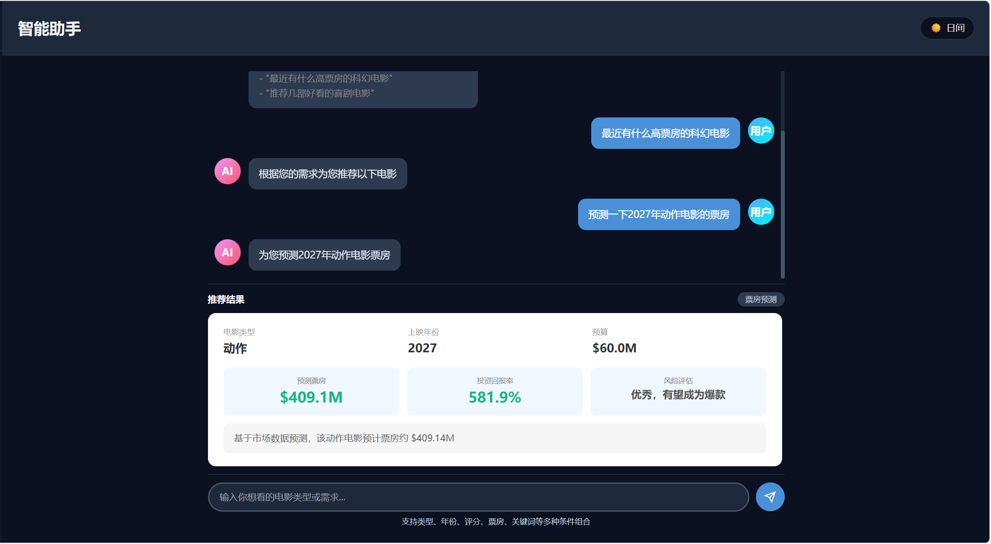
智能触发：票房预测模式：系统自动识别“预测、票房、投资回报”等关键词，即时唤醒预测引擎，结合历史数据与市场趋势，为影视项目投资提供量化参考。
四维预测模型因子：综合考量题材热度、制作预算、时间增长趋势与市场随机因子，构建科学的票房预测模型，模拟市场不确定性风险。
可视化决策输出：以卡片形式直观展示总预算、预测票房、投资回报率与风险评估，辅助快速决策。
核心功能界面介绍
Introduction to Core Functional Interfaces
电影总览页
可视化分析
电影详细弹窗
AI智能助手
夜间

Slide 10
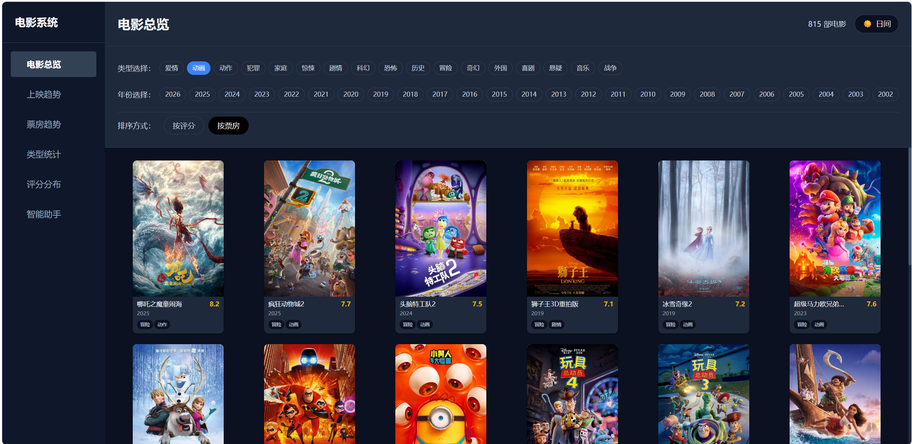
核心功能界面介绍
Introduction to Core Functional Interfaces
一键切换，全局同步：点击按钮即可实现背景、卡片、文字等全界面元素颜色实时同步切换，无缝适配日间与夜间浏览场景。
偏好持久化：用户模式选择将通过 localStorage 保存在本地，关闭或刷新页面后仍可自动恢复，保障体验连贯性。
电影总览页
可视化分析
电影详细弹窗
AI智能助手
夜间

Slide 11



技术与创新
Technology and Innovation
反爬破解与精准采集
AI Agent 深度融合
针对猫眼电影字体反爬机制，研发动态字形识别技术，突破数据采集屏障。
◈ 以形识数：解析woff文件，建立字形坐标动态映射。
◈ 多维突破：绕过Cookie验证与IP限制，攻克异步加载。
◈ 真实数据：成功采集10,294条高价值中国票房数据。
打破传统BI的被动查询模式，实现从“人找数据”到“数据找人”的交互范式革新。
◈ 自然交互：对话式指令替代拖拽筛选，意图秒级响应。
◈ 自动生成：AI自主生成SQL并输出动态洞察报告。
◈ 零门槛：无需技术背景，业务人员亦可驾驭数据。
智能容错与前端优化
构建高可用系统架构，创新前端渲染方案，兼顾稳定性与用户体验。
◈ 双重保障：正则精准提取+关键词匹配降级，解析零报错。
◈ 纯CSS词云：无CDN依赖，随机样式生成，实现即时加载。
◈ 极致性能：前端渲染零等待，视觉效果流畅且轻量化。

Slide 12
AI协作开发
AI Collaboration Development
以 DeepSeek API 深度赋能开发全流程，覆盖智能编码辅助、实时调试纠错与架构方案设计，重塑高效研发协作模式。
轮次 | 任务 | 分工 | 关键产出
1 | 数据源选型 | 人决策 | 暂时放弃猫眼→Kaggle+TMDB
2 | Kaggle API配置 | AI辅助 | 生成kaggle.json凭证
3 | TMDB海报爬取 | AI辅助 | Retry+Session+限流
4 | 多源数据去重 | AI辅助 | 临时表+GROUP BY去重
5 | 类型筛选 | AI错误→人纠正 | JSON_CONTAINS→LIKE
6 | 密码硬编码 | AI辅助 | .env环境变量管理
7 | 前端懒加载 | 人自主设计 | AI全量加载→人分页+懒加载
8 | 翻译性能优化 | 人架构决策 | AI实时翻译→人砍掉改用缓存
9 | 票房趋势 | 人决策→AI实现 | SUM→AVG，HAVING COUNT≥3
10 | 连接池 | AI辅助 | DBUtils连接池
11 | 环形图动画 | AI辅助 | CSS动画+弹性缓动
12 | 类型统计 | 人决策→AI实现 | TOP15→全部显示
13 | markdown解析 | AI错误→人纠正 | 正则直接提取JSON
14 | 预测模式契约 | 人发现→AI修复 | 增加is_prediction分支
15 | 预测模型边界 | 人质疑→AI承认 | 补充多维度特征
16 | DeepSeek集成 | AI辅助→人整合 | agent_recommend+fallback
流程图清晰地展示了我与AI协作的完整闭环：
需求定义由我完成，AI据此生成技术方案；
我对方案进行验证和修正后，交由AI编码实现；
代码产出后我进行Code Review，确认无误后部署上线。
整个项目经历了16轮这样的迭代，其中我纠正了AI的3处关键错误，并做了2次AI能力边界分析，每轮都明确标注了是「人完成」还是「AI辅助」，确保分工清晰可控。

Slide 13
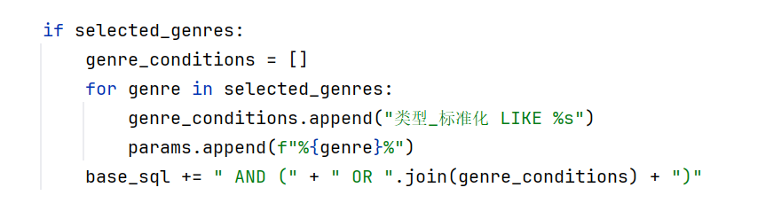
AI协作开发
AI Collaboration Development
AI错误：
AI用JSON_CONTAINS查类型字段，但类型是逗号分隔的字符串，一运行就报错。
AI的修复：
在原有代码上反复打补丁，未检查表结构。
语法误用
我的纠正：
检查表结构 → 发现是逗号分隔字符串
改用 LIKE '%类型%' 匹配
方案设计缺陷
解析逻辑缺陷

Slide 14

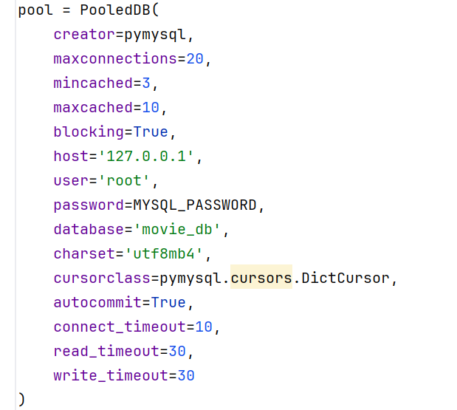
AI协作开发
AI Collaboration Development
AI错误：
建议详情页集成实时翻译 ，
每次打开等待3-5秒，用户体验极差。
AI的修复：
建议"做成异步"，治标不治本 ，
用户打开弹窗就是要立刻看到内容 。
语法误用
我的纠正：
我决定砍掉实时翻译，改为首次翻译后缓存结果，后续请求直接命中缓存，配合连接池优化数据库查询，优先保证加载速度 。
方案设计缺陷
解析逻辑缺陷

Slide 15
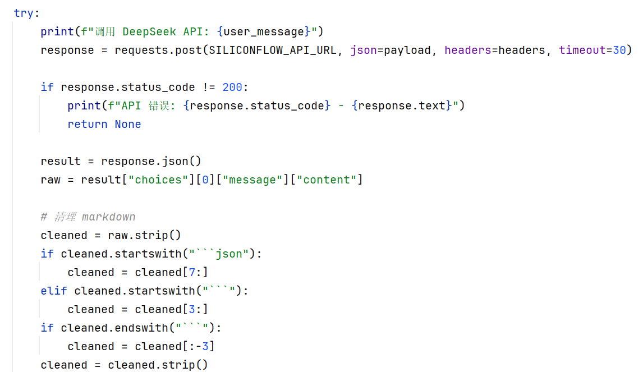
AI协作开发
AI Collaboration Development
AI错误：
返回内容带 markdown 代码块 ，
json.loads() 解析失败 。
AI的修复：
只清理了开头的 ```json
结尾的 ``` 没处理，继续报错 。
语法误用
我的纠正：
不管开头结尾，正则直接提取 { } 里的 JSON
re.search(r'\{[\s\S]*\}', text) 。
方案设计缺陷
解析逻辑缺陷

Slide 16
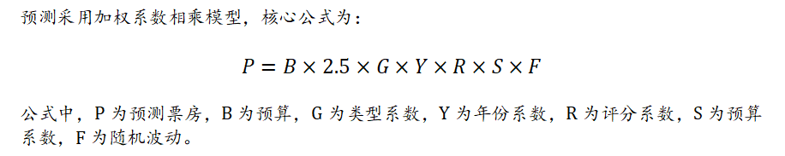
AI协作开发
AI Collaboration Development
边界分析一：票房预测
边界分析二：数据源选型
AI能算数，但它不懂电影市场。它以为票房 = 预算 × 系数，但实际上票房受几十个因素影响，系数只是最粗糙的估算。
你问AI“这个预测准吗”，AI会承认这只是趣味估算。
AI能做
解释字体反爬的原理
给出fontTools解析woff文件的技术方案
提供代码示例（以形识数）
AI不能做
评估“爬猫眼数据”这件事的法律风险
判断猫眼会不会封IP、会不会追究
权衡“技术可行”和“合规可行”哪个更重要
分批次爬取，只爬取评分

Slide 17






总结展望
Summary and Outlook
已实现功能
未来改进方向
双源异构数据整合
打通 TMDB 全球影视库与猫眼中国票房数据，构建了完整的多源数据融合底座，打破信息孤岛。
预测模型深度迭代
引入档期竞争力、主创影响力、宣发投入强度等特征因子，构建更精准的票房预测模型。
五维数据可视化洞察
实现上映趋势、票房曲线、类型占比及评分分布的动态交互展示，让数据价值直观可见。
全链路数据自动化
开发定时爬虫与增量同步任务，实现从数据抓取、清洗到入库的全流程自动化，减少人工干预。
AI Agent 智能交互融合
创新性引入大模型能力，支持自然语言问答与个性化推荐，并实现基于AI的票房趋势预测。
数据结构与性能升级
将影片类型等标签字段重构为JSON数组存储，优化复杂查询的索引策略，提升高并发响应速度。

Slide 18

Movies-Box
电影票房数据可视化系统
感谢聆听

